Slide 1


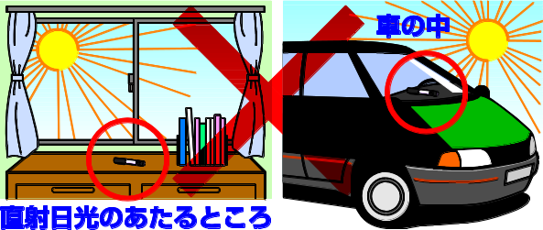
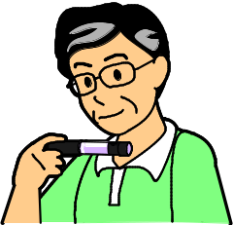
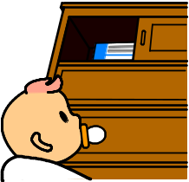
Bản tiếng Việt
ベトナム語
8. Bảo quản thuốc tiêm
(insulin /GLP-1)
注射の薬（インスリン・ＧＬＰ－１）の保管
★ Quan trọng là quản lý nhiệt độ của thuốc tiêm
(insulin / GLP-1).
注射の薬（インスリン・ＧＬＰ－１）は温度の管理が大切です
Thuốc tiêm đang sử dụng
使っている注射
Bảo quản ở nhiệt độ phòng. 1-30℃, 33,8-86℉)
室温（部屋の温度）で保管します。摂氏1～30℃、華氏33.8～86℉）
Tránh ánh nắng trực tiếp.
太陽の光が直射当たらないようにします。
Không làm đông.
凍らせないでください。
Tháo kim để bảo quản.
ははずして保管します。
Trong xe
Những nơi tiếp xúc với ánh nắng trực tiếp
Thuốc tiêm chưa mở ra dung
開けてない注射
Cho vào tủ lạnh.
冷蔵庫に入れます。
Hãy bảo quản ở nơi không đông trong tủ lạnh.
冷蔵庫の凍らないところに置きましょう。
Không thể sử dụng thuốc tiêm đã từng đông lạnh.
注射は一度凍ったら使えません。
★ Hãy kiểm tra kì hạn sử dụng
使用期限を確認しましょう
・ Được viết trên nhãn của bút.
ペンのラベルに書いてあります。
★ Không để thuốc tiêm bừa bãi
注射を置たままにしない
・ Hãy bảo quản ở nơi mà người khác và trẻ em không thể chạm vào.
他の人やこどもが触れないところに置きましょう。
8. Bảo quản thuốc tiêm (insulin / GLP-1)
注射の薬（インスリン・ＧＬＰ－１）の保管
1/1

